Slide 1
Redes Definidas por Software (SDN)
Marcos Augusto Menezes Vieira
Departamento de Ciência da Computação
Universidade Federal de Minas Gerais

Slide 2

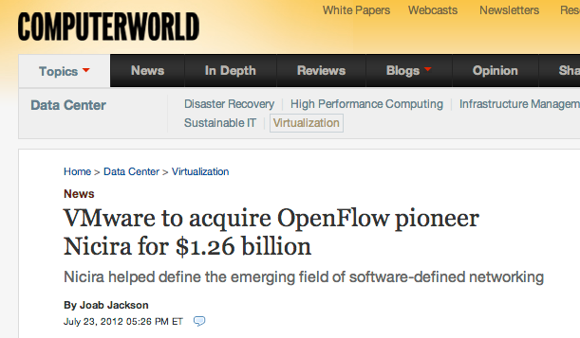
July 23, 2012

Slide 3

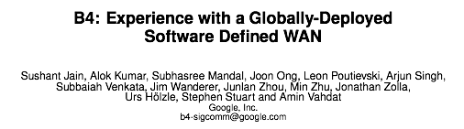

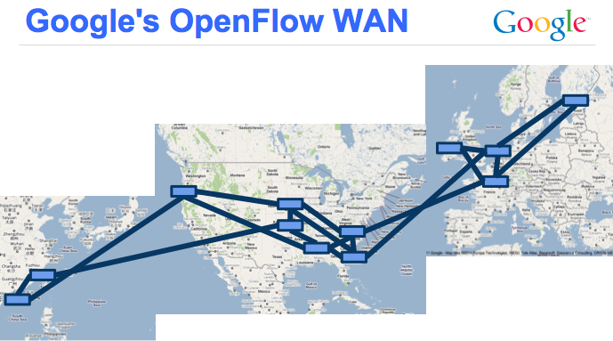
Sigcomm 2013
Agosto, 2013

Slide 4

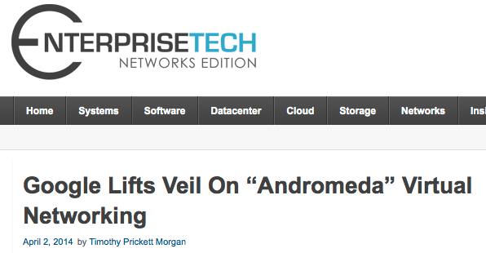
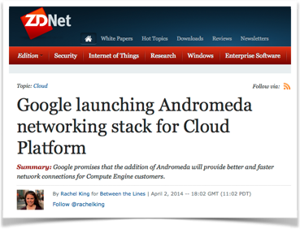

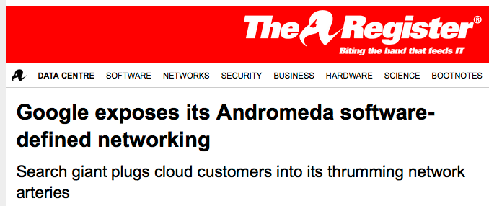
Abril, 2014

Slide 5
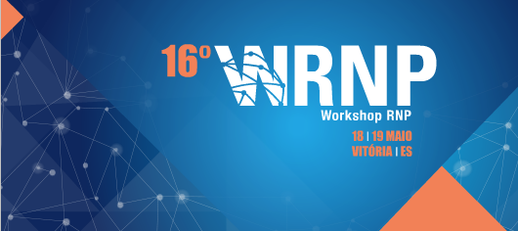
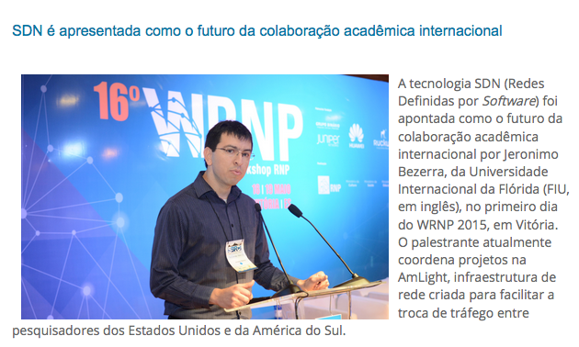
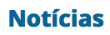
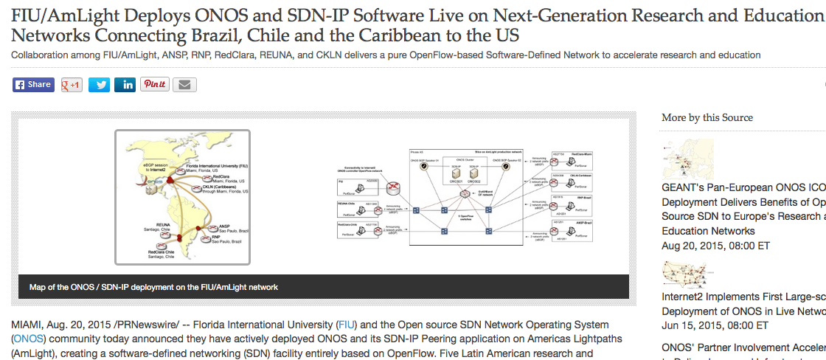

2015

Slide 6
Roteiro
Introdução
Elementos de uma rede tradicional
O padrão OpenFlow
O princípio de Redes Definidas por Software
Cenários de aplicação
O controlador SDN
Exemplos de controladores existentes

Slide 7
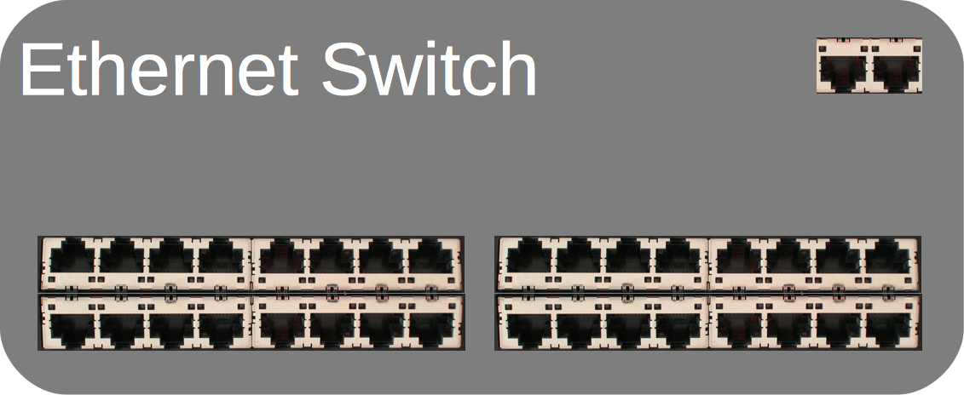
Componentes de uma rede atual

Slide 8
Exemplo de operação de um switch Ethernet
Encaminhamento: selecionar um porto de saída baseado no endereço de destino e na tabela de rotas
Endereço | Porta
MACA | 1
MACB | 15
MACC | 6
MACD | 13
MACD | MACA
1 2 3 4 5 6 7 8 9 10 11 12 13 14 15 16
MACD | MACA

Slide 9
Organização de um switch/roteador

Slide 10
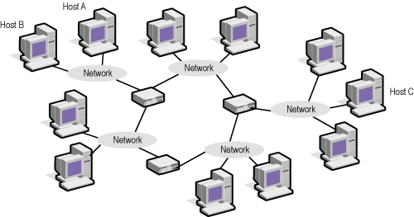
Encaminhamento x Roteamento
Encaminhamento: selecionar um porto de saída baseado no endereço de destino e na tabela de rotas
Roteamento: processo de construção da tabela de rotas

Slide 11
Organização de um switch/roteador
Plano de dados: o caminho de cada pacote
pacote chega
tabela de encaminhamento é consultada – e atualizada
pacote sai
Plano de controle: tudo que acontece “por trás”
atualizações da tabela de encaminhamento
manutenção de estatísticas
Plano de controle sofisticado
Plano de dados otimizado

Slide 12
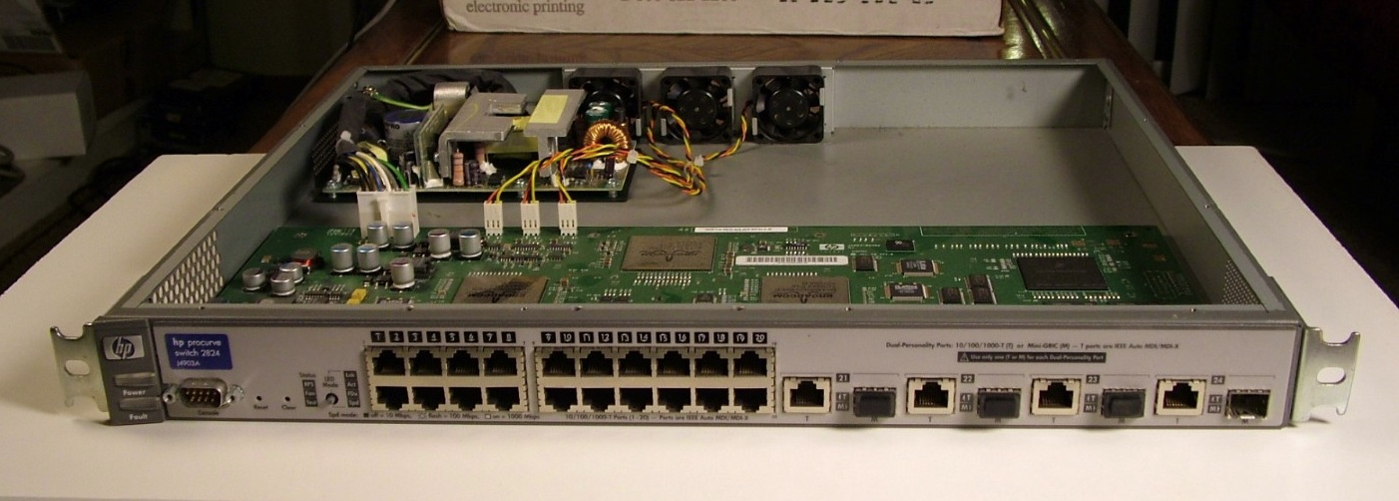
Olhando um switch mais de perto
HP procurve 2824, 2003-2009

Slide 13
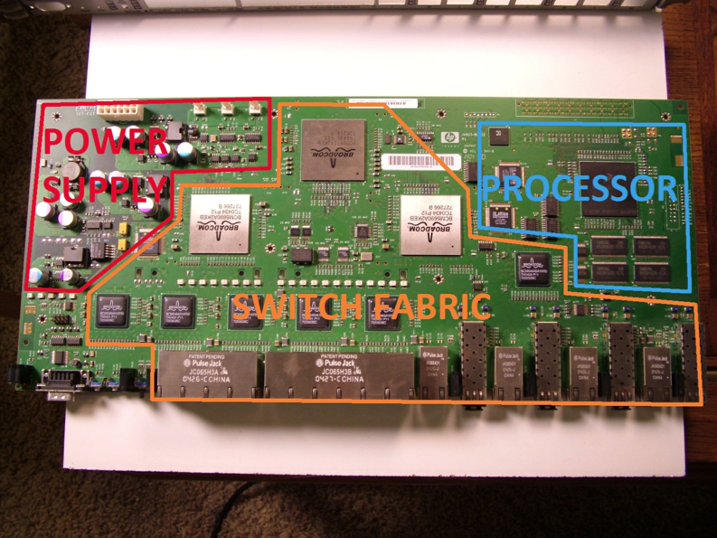
Olhando um switch mais de perto

Slide 14
Olhando um switch mais de perto
Muitas funções complexas embutidas na infraestrutura
Função
(Aplic.)
....
Função
(Aplic.)
Gerenciamento, roteamento, firewall, controle de acesso, VPN, etc.
Sistema
Operacional
Milhões de linhas de código
HW especializado de encaminhamento de pacotes
Bilhões de portas lógicas

Slide 15
Componentes de uma rede atual
Arquitetura fechada, sem facilidades para inserção de novas funcionalidades (“ossificada”)
Função
(Aplic.)
....
Função
(Aplic.)
Sistema
Operacional
Função
(Aplic.)
....
Função
(Aplic.)
Função
(Aplic.)
....
Função
(Aplic.)
HW especializado de encaminhamento de pacotes
Sistema
Operacional
Sistema
Operacional
HW especializado de encaminhamento de pacotes
HW especializado de encaminhamento de pacotes
Função
(Aplic.)
....
Função
(Aplic.)
Função
(Aplic.)
....
Função
(Aplic.)
Sistema
Operacional
Sistema
Operacional
HW especializado de encaminhamento de pacotes
HW especializado de encaminhamento de pacotes

Slide 16
Roteiro
Introdução
Elementos de uma rede tradicional
O padrão OpenFlow
O princípio de Redes Definidas por Software
Cenários de aplicação
O controlador SDN
Exemplos de controladores existentes

Slide 17
OpenFlow e Redes Definidas por Software (SDN)
Uma nova forma de olhar para o problema:
Dotar novamente o núcleo da rede de recursos de programação
Origens:
Sane (2006), Ethane (2007): controle centralizado de regras de firewall distribuídas em uma rede corporativa
OpenFlow (2008): extensão do princípio dos trabalhos anteriores como uma forma de se programar os elementos de comutação da rede

Slide 18
Organização de um comutador (switch) OpenFlow
HW simplificado de encaminhamento de pacotes
OpenFlow Switch
=

Slide 19
Organização de um comutador (switch) OpenFlow
Plano de dados: o caminho de cada pacote
pacote chega
tabela de encaminhamento é consultada – e atualizada
tabela determina como o pacote deve ser tratado
Plano de controle: só dá acesso à tabela de encaminhamento
Controlador OpenFlow
OpenFlow
Plano de controle
Plano de dados otimizado

Slide 20
OpenFlow
O padrão OpenFlow define:
Protocolo de comunicação entre controlador e switch (TCP/TLS)
Formato das entradas da tabela de encaminhamento

Slide 21
OpenFlow: entradas da tabela de encaminhamento
Entradas na tabela de encaminhamento possuem três partes:
Regras: padrões para identificar fluxos
Ações: o que fazer para cada pacote do fluxo
Estatísticas: contadores de bytes e pacotes do fluxo
Caso não haja uma regra definida para um tipo de pacote (um fluxo), envia o pacote para o controlador

Slide 22
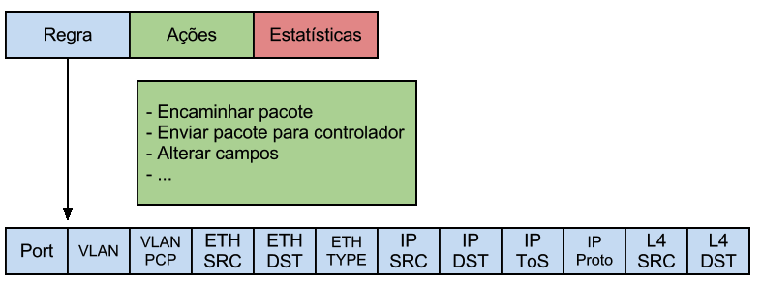
OpenFlow: entradas da tabela de encaminhamento
(OpenFlow 1.1)

Slide 23
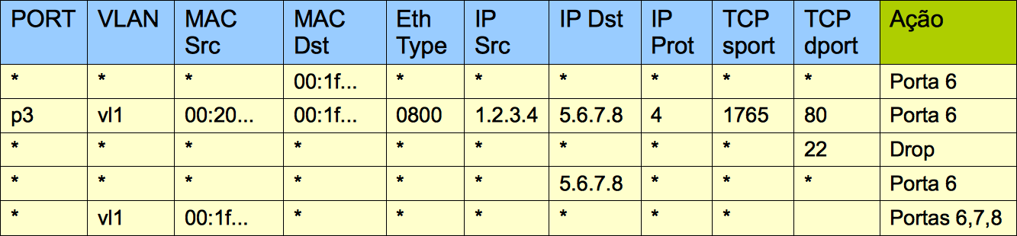
OpenFlow: entradas da tabela de encaminhamento

Slide 24
OpenFlow: versões
Existem diversas versões do padrão OpenFlow em uso/desenvolvimento:
A versão mais estável ainda é a 1.0
Muitos controladores implementam 1.1+
A partir da versão 1.2 do OpenFlow é possível definir padrões arbitrários
A versão 1.2 é em geral evitada
IPv6 e tunelamento são suportados a partir da versão 1.3
Alguns switches afirmam implementar a versão 1.4
A versão 1.5 é a mais recente

Slide 25
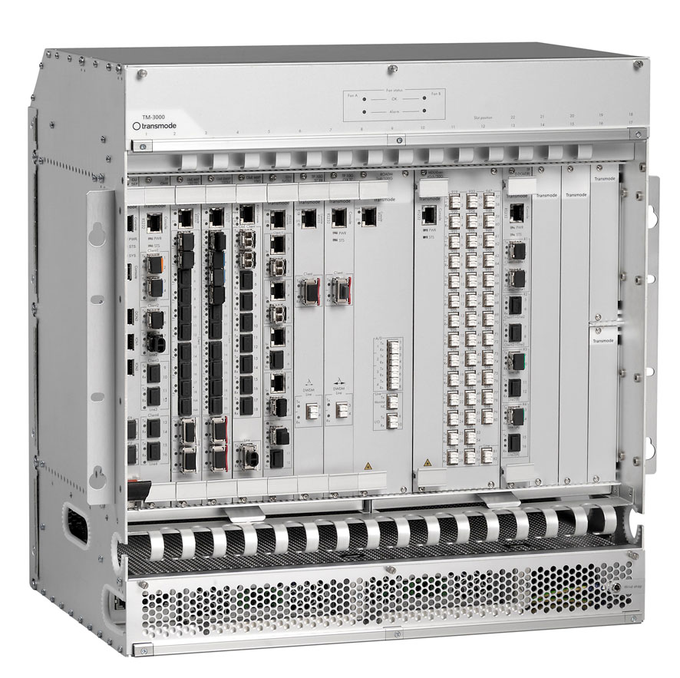
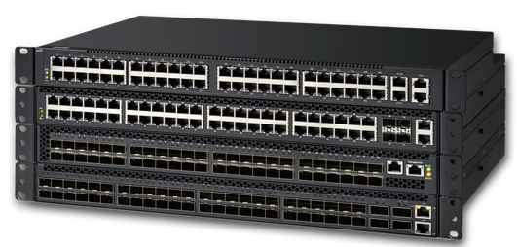
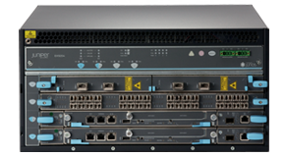
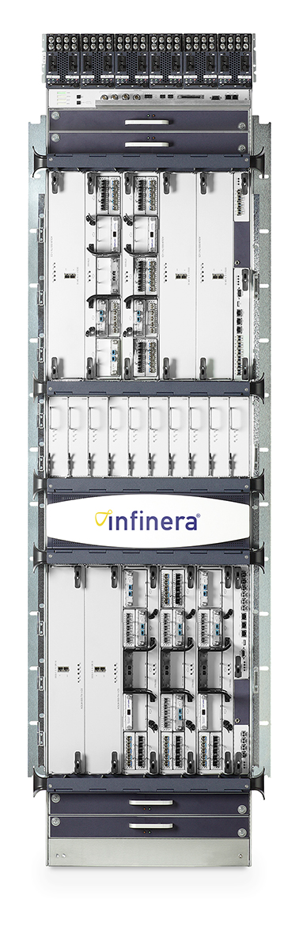
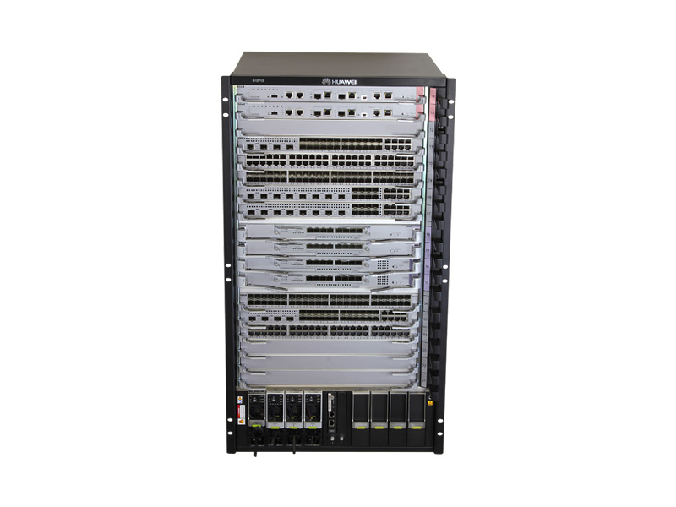
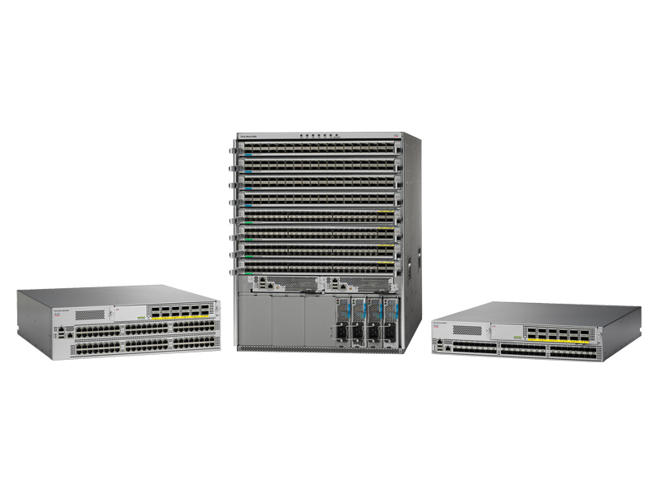
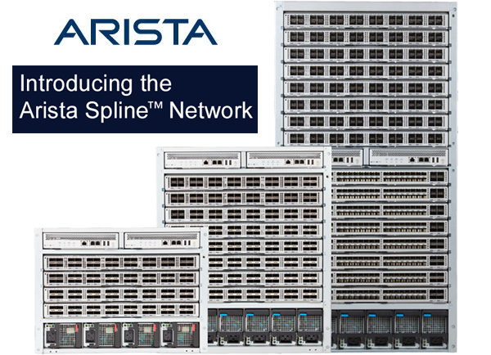
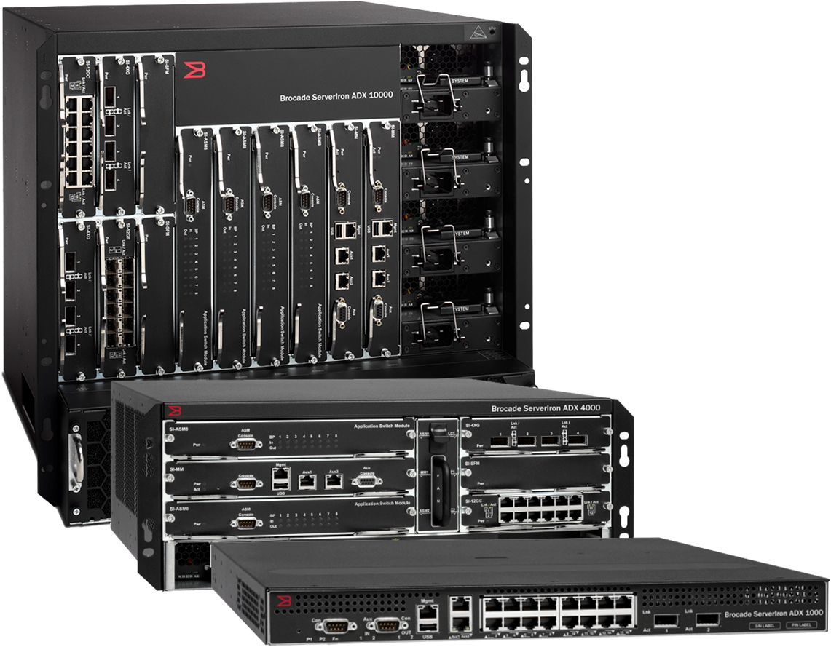
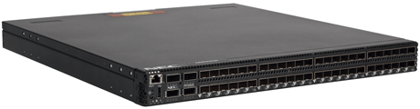
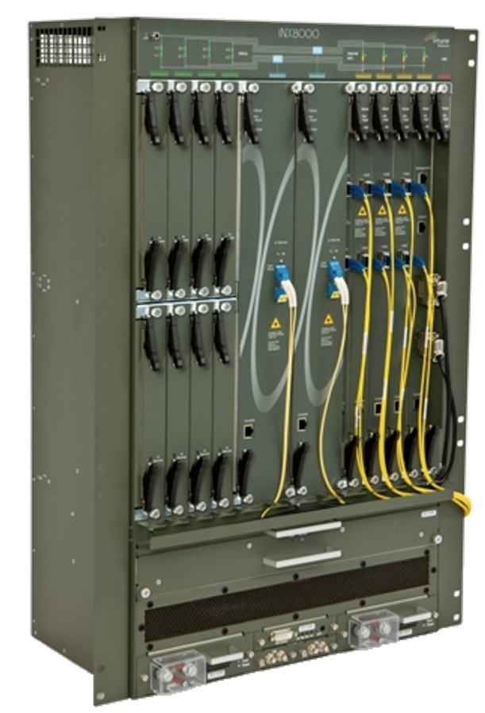
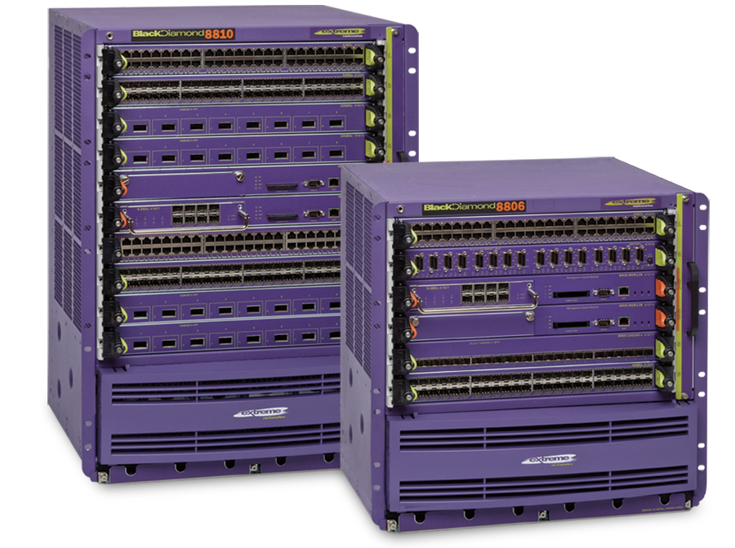
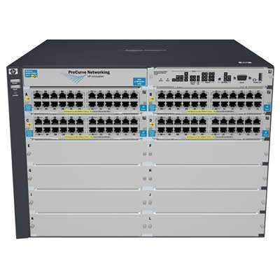
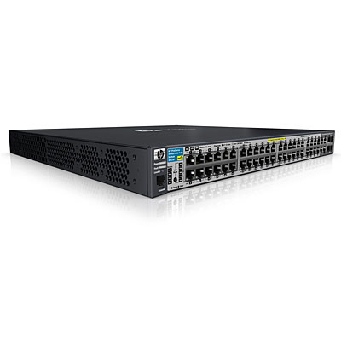
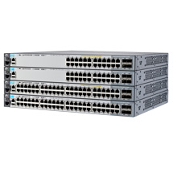
OpenFlow já é realidade no mercado
Pica8 Open Switches
Juniper EX Series
Transmode PON TM-Series
CISCO Nexus 3000/9000
Huawei Agile Switches
NEC ProgrammableFlow®
Infinera MultiGb OTN
Brocade ADX/MLX series
Intune Optical Packet Switch
HP 3500
HP 2920
Extreme Networks BlackDiamnond
HP 5200

Slide 26
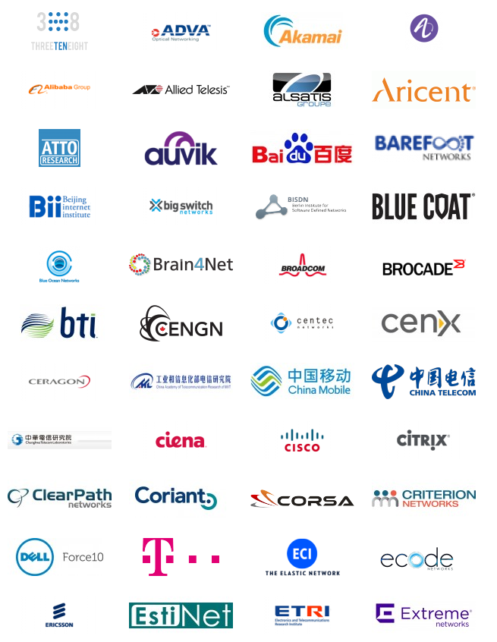
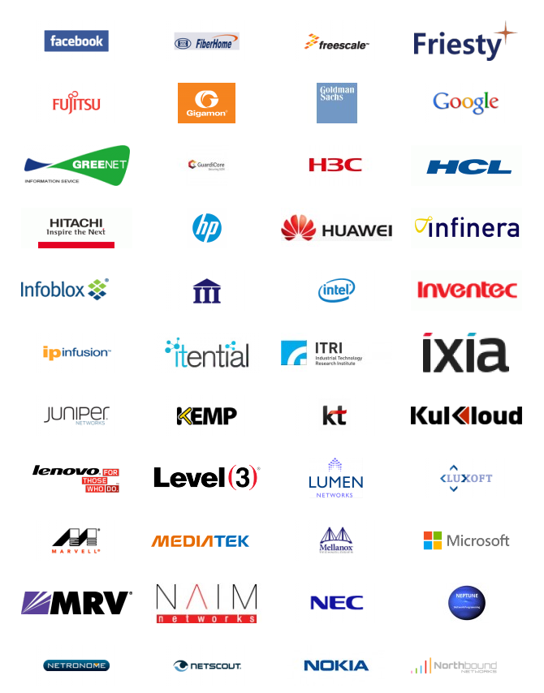
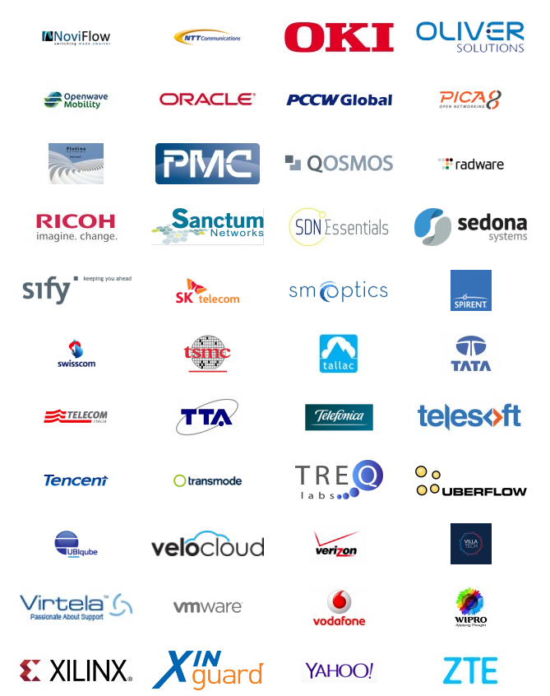
OpenFlow já é realidade no mercado

Slide 27
Roteiro
Introdução
Elementos de uma rede tradicional
O padrão OpenFlow
O princípio de Redes Definidas por Software
Cenários de aplicação
O controlador SDN
Exemplos de controladores existentes

Slide 28
A proposta de Redes Definidas por Software
Retirar do comutador (switch/roteador) a lógica do plano de controle
Transferir essa funcionalidade para um controlador da rede
Controlador pode executar programas que comandam funções
O controlador atua como um Sistema Operacional da rede
Os programas são as aplicações que executam na rede
O controlador programa as tabelas de encaminhamento
Comutadores consultam o controlador para casos indefinidos

Slide 29
A proposta de SDN
Função
(Aplic.)
Função
(Aplic.)
Função
(Aplic.)
....
Função
(Aplic.)
Sistema Operacional da Rede
HW simplificado de encaminhamento de pacotes
HW simplificado de encaminhamento de pacotes
HW simplificado de encaminhamento de pacotes
HW simplificado de encaminhamento de pacotes
HW simplificado de encaminhamento de pacotes

Slide 30
A proposta de Redes Definidas por Software (com OpenFlow)
Função
(Aplic.)
Função
(Aplic.)
Função
(Aplic.)
....
Função
(Aplic.)
Sistema Operacional da Rede (Controlador SDN)
Protocolo OpenFlow
OpenFlow Switch
Switch
OpenFlow
OpenFlow Switch
Switch
OpenFlow
OpenFlow Switch
Switch
OpenFlow
OpenFlow Switch
Switch
OpenFlow
OpenFlow Switch
Switch
OpenFlow

Slide 31
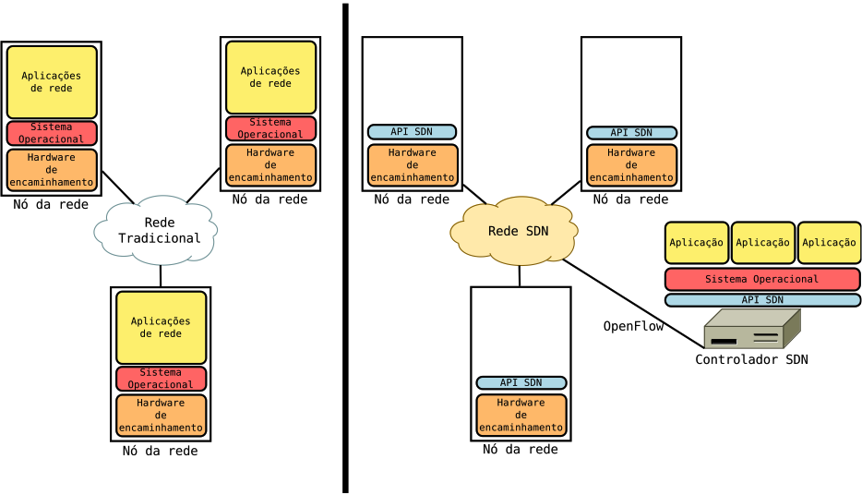
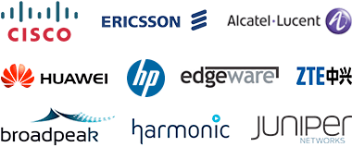

SDN: o poder para o controlador
Rede tradicional
Rede definida por software

Slide 32

O poder do controlador
Se um pacote bate com uma entrada da tabela,
faça o que EU programei
(talvez) me mande uma cópia
(talvez) re-escreva os cabeçalhos
(talvez) encaminhe para uma ou mais portas
(ou) descarte
Senão, me mande para EU inspecionar e decidir
a inspeção é código que EU defino
dependendo dele, novos fluxos podem ser criados

Slide 33
O controlador SDN
É responsável por tomar decisões e adicionar ou remover as entradas nas tabelas de fluxo
Torna-se o ponto estratégico de controle
Centraliza logicamente a inteligência do sistema
Cria uma visão única e global dos elementos da rede
Gerencia a rede diretamente

Slide 34
O controlador SDN
Abstrai a complexidade da infraestrutura física
Oferece uma interface de programação para o desenvolvedor
As regras de processamento de pacote realizam diversas tarefas, como:
Roteamento e monitoramento do tráfego
Controle de acesso, engenharia de tráfego
Existem diferentes formas de se organizar esse sistema, como veremos em breve.
Notes:
Com esse ambiente, torna-se mais simples implementar polıticas de seguranca baseadas em nıveis de abstracao maiores que enderecos Ethernet ou IP, que cubram todos os pontos de rede, por exemplo. Da mesma forma, com SDNs e possıvel implementar controladores de rede que implementem logicas de monitoracao e acompanhamento de trafego mais sofisticadas, ou solucoes que oferecam novas abstracoes para os usuarios da rede, como cada usuario de um datacenter ter a visao de que todas as suas maquinas estao ligadas a um switch unico e privado, independente dos demais
Um dos pontos fortes de SDNs e exatamente a formacao dessa vis˜ao centralizada das condicoes da rede, sobre a qual e possıvel desenvolver analises detalhadas e chegar a decisoes operacionais sobre como o sistema como um todo deve operar. A existencia dessa visao global simplifica a representacao dos problemas e a tomada de decisao, bem como a expressao das acoes a serem tomadas. E importante observar que essa nocao de visao unica e centralizada da rede como expressa pelo sistema operacional da rede e uma visao logica. Nao necessariamente exige que o controlador opere como um elemento concentrador, fisicamente localizado em um ponto unico do sistema.

Slide 35
Roteiro
Introdução
Elementos de uma rede tradicional
O padrão OpenFlow
O princípio de Redes Definidas por Software
Cenários de aplicação
O controlador SDN
Exemplos de controladores existentes

Slide 36
SDN é legal, mas... o que eu faço com isso?
Controle de acesso, segurança
Gerência de redes
Redes domiciliares
Gerência de energia
Comutador virtual distribuído
Roteador expansível (scale-out)
Datacenters multi-usuários
Serviços customizados
Outras aplicações aplicadas a POP’s

Slide 37

Controle de acesso
Contexto que originou o OpenFlow (Ethane)
Implementação de políticas fica mais simples com a visão global
Visão de alto nível permite desassociar pessoas de identificadores de hardware (p.ex., MAC address)
Políticas podem se adaptar a cenários complexos
Substituição de middle-boxes

Slide 38
Gerência de redes
A visão global criada pelo controlador oferece uma forma simples de agregar informações sobre todos os eventos relevantes para a administração da rede
A interface de programação dos switches oferece uma forma simples para atuar sobre o sistema
A escolha do nome “NIB” não parece aleatória...
Há uma relação forte com a área de gerência de redes (MIB)
Notes:
Exemplos: Autenticação e autorização, criação de redes virtuais e particionamento de redes

Slide 39
Redes Domiciliares
Um problema para o usuário doméstico: o que está acontecendo na minha rede?
Um controlador SDN pode ver cada fluxo que surge na rede
A visão de todos os fluxos cria uma oportunidade para entender os padrões de acesso dos moradores e detectar desvios
Padrões de tráfego doméstico podem ser reveladores para detecção de malware
O controlador da rede pode exportar informações para um provedor de serviços de gerência e configuração (proj. BISmark, Gatech)

Slide 40
Gerência de energia
Técnicas de posicionamento e distribuição de carga se beneficiariam de um maior conhecimento do que passa pela rede
Desvio parcial do fluxo de uma máquina
Evitar sobrecarga
Desvio total do fluxo de uma máquina ou switch
Permite o desligamento (manutenção/economia)
Migração de VMs pode ser usada para distribuir carga
SDN pode simplificar o processo de migração
Notes:
Energia: Switches com alertas de falha podem ter seu trafego redirecionado para outro switch para que ele possa ser desligado e a manutenção realizada

Slide 41
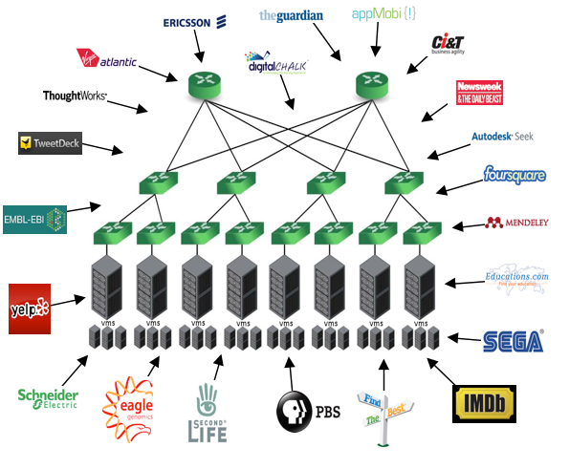
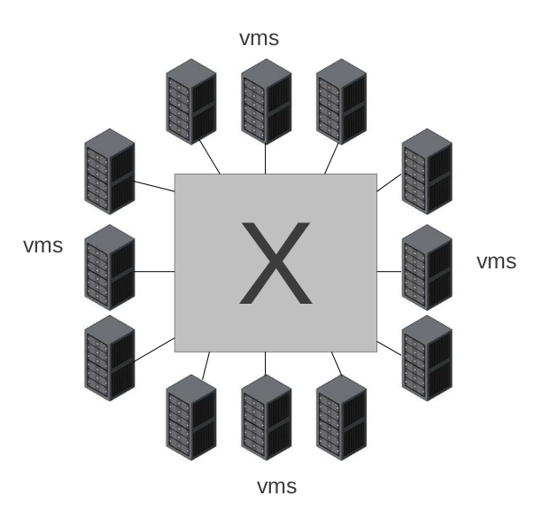







Comutador (switch) virtual distribuído
Em datacenters, o ambiente virtualizado inclui o uso de switches virtuais para interligar as diversas VMs
VMs de usuários diferentes (tenants) compartilham máquinas e a rede
Com SDN, a rede pode ser programada para exportar a visão de que VMs de um mesmo usuário operem em uma rede isolada
A visão global da rede podem ser usada para criar a abstração de um switch único interligando as VMs de um usuário
minha
rede

Slide 42
Aplicações: Roteador expansível (scale-out)
Roteadores de borda de alta capacidade têm custo bastante elevado
Um conjunto de switches controlados por uma SDN podem exportar a visão de um roteador único
Um conjunto de rotas podem ser transformado em regras de encaminhamento entre switches que sejam agrupados para substituir o roteador

Slide 43
Aplicações relacionadas a POP’s
Para o caso de POP’s, o uso de SDN pode:
Simplificar parte do operacional
Diminuir o custo com equipamentos
Permitir a adoção de topologias mais robustas

Slide 44
Desafios – problemas interessantes
Existem ainda diversos problemas de pesquisa que estão sendo abordados no contexto de Redes Definidas por Software:
Visão da rede/abstrações de programação
Aplicação no contexto de virtualização de serviços e redes
API para programação dos switches – OpenFlow não é obrigatório!
Especificação de aplicações
Depuração – como ter certeza que tudo está funcionando?
Sistema distribuído para desempenho e tolerância a falhas

Slide 45
Roteiro
Introdução
Elementos de uma rede tradicional
O padrão OpenFlow
O princípio de Redes Definidas por Software
Cenários de aplicação
O controlador SDN
Exemplos de controladores existentes

Slide 46
Formas de organização do controlador e da rede
Baseado nos conceitos gerais de OpenFlow e SDN, há diferentes formas de se organizar uma rede:
Como o controlador é implementado?
Qual a unidade de identificação do tráfego?
Quando o controlador toma decisões?

Slide 47
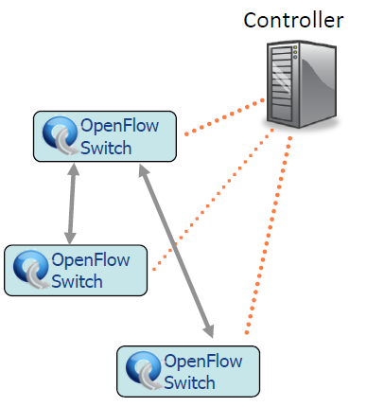
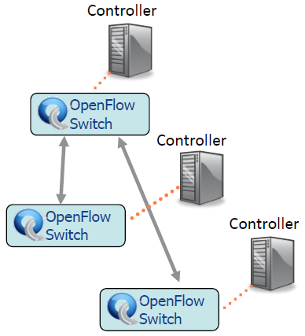
Controle Centralizado x Distribuído
Controle centralizado
Controle distribuído
Notes:
Não necessariamente é apenas um controlador. Pode ser um cluster de controladores que se apresenta como um unico ponto centralizado para o plano de dados.
Pros (Centralizado)
Visão da rede é simplificada, consistente... não precisa manter estado distribuido ou lidar com questões de sincronismo
Contras
Pode vir a tornar um gargalo à medida que o sistema cresce
Único ponto de falha
Pros (Distribuido)
Escalabilidade, com o plano de dados completamente distribuido
Menor latencia com o tratamento dos PACKET_IN em multiplos controladores.
Alta disponibilidade sem um unico ponto de falha
Cons
Sincronizacao da topologia pode ser um desafio, principalmente à medida que o sistema cresce
Visão Global da rede (precisa de trocar informações de estado)
lidar com os problemas inerentes dos sistemas distribuídos, como o sincronismo

Slide 48
Qual a unidade de identificação do tráfego?
Baseado em Fluxos:
Todo fluxo é individualmente identificado pelo controlador
Padrões na tabela são sempre definidos com casamento (“match”)
Tabela de fluxos contém uma entrada (flow entry) por fluxo
Bom para controle de granularidade fina (ex: rede de um campus)
Por Agregação:
Uma entrada na tabela engloba um grupo de fluxos
Padrões na tabela definidos usando curingas
Tabela de Fluxos contém uma entrada por categoria de fluxos
Bom para grandes número de fluxos (ex: backbone)
Notes:
Regras de encaminhamento em OpenFlow são mais proximas de expressoes regulares do que dos fluxos. Em outras palavras, um controlador pode criar regras de fluxos especificas, como o caminho entre a VM X para o servidor Y na porta TCP 2206 entra na porta 1 e sai pela porta 3, mas isso nao é um requerimento rigido. Na maioria dos controladores, é aceito padroes de wildcards, como o caminho de TODA origem para o servidor Y entrando em QUALQUER porta sai pela porta 3 e outros mecanismos até mais inteligentes (tagging, multiplas tabela, etc).
Outro exemplo … Todo o trafego para 128.8.0.0/16 sai pela porta 5…. O resultado é o que os sistemas modernos de OF podem usar padroes de L2 (ALL → Y), L3-Aggregation (ALL → IP/Prefixo) assim como regras baseada em fluxos, podendo ser utilizado para lidar com qualquer protocolo de rede tradicional como L2 learning, OSPF, BGP, etc, uma vez que cria exatamente as mesmas regras ou até agregar valor sobre os protocolos de plano de controle tradicional, ao misturar multiplos tipos de regras, como L2 e L3 na mesma rede.
O trafego pode ser agregado por qualquer combinaçao dos 11 campos das camadas 1,2,3 e 4

Slide 49
Quando o controlador toma decisões?
Como mencionado anteriormente, é o controlador que determina o que fazer com cada fluxo/grupo – ele cria as regras da tabela
Mas quando essas regras são efetivamente criadas?
- Quando um fluxo é identificado (controle reativo)
- Previamente, quando o controlador identifica uma necessidade futura (controle proativo)
- Em momentos diferentes, dependendo do caso (híbrido)

Slide 50
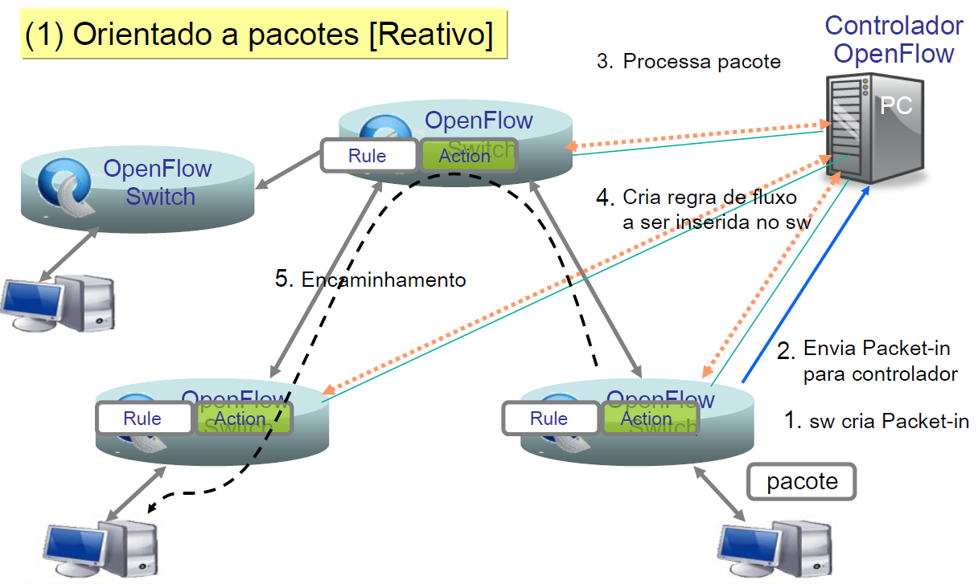
Reativo x Proativo x Híbrido
Notes:
Agent OF no SW consulta a tabela de fluxo.
Se não há nenhuma regra para tratar o fluxo:
SW cria um pacote OF “packet-in” e o envia para o controlador
Controlador processa o pacote e determina a regra a ser inserida na tabela do switch
Uso eficiente da tabela de fluxos
Sobrecarga adicional (tempo) para o estabelecimento dos fluxos
Se a conexão com o controlador é perdida, a atuação do switch fica limitada

Slide 51
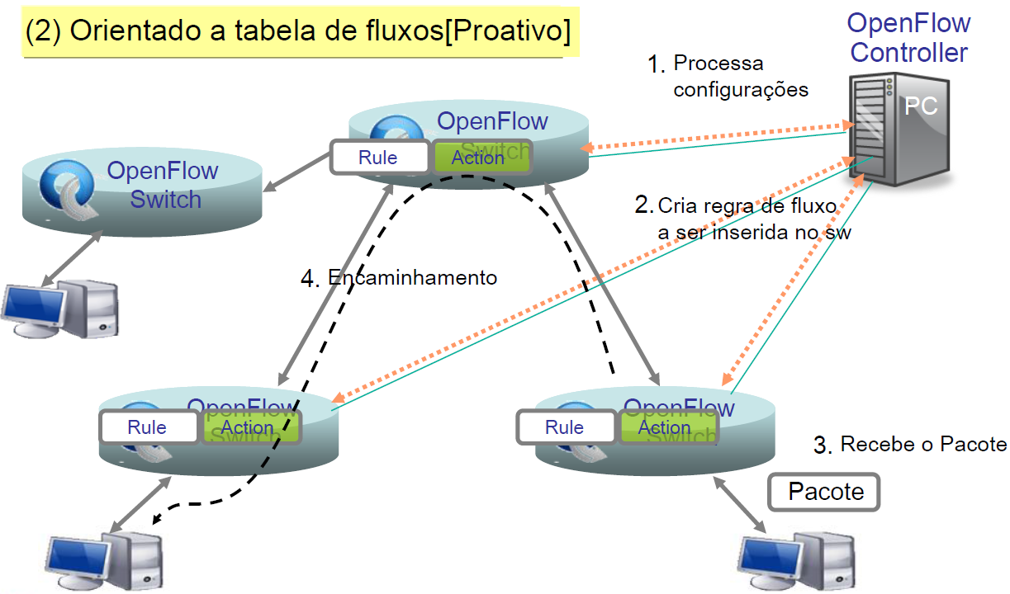
Reativo x Proativo x Híbrido
Notes:
Proativo
Controlador ‘popula’ a tabela de fluxos no switch previamente.
Age de forma semelhante a uma tipica tabela de roteamento tradicional (rota mais especifica)
Não incorre em sobrecarga (tempo) adicional para o estabelecimento dos fluxos
Perda da conexão ao controlador não implica na limitação da conectividade
Essencialmente, requer regras agregadas (wildcard)
Controle agregado; menor controle dos fluxos (granularidade mais alta)

Slide 52
Reativo x Proativo x Híbrido
Híbrido
Combinação dos dois métodos
Sempre que possível, utiliza o modo proativo, evitando latências maiores na construção de uma entrada na tabela
Para casos onde a flexibilidade é essencial, como uma decisão dependente do estado da rede, utiliza o modo reativo
Notes:
A combinação dos dois metodos, garante uma maior flexibilidade (vinda do modo reativo, devido ao tratamento mais granular do trafego) enquanto ainda precisar o encaminhamento com baixa latência para o resto do trafego.

Slide 53
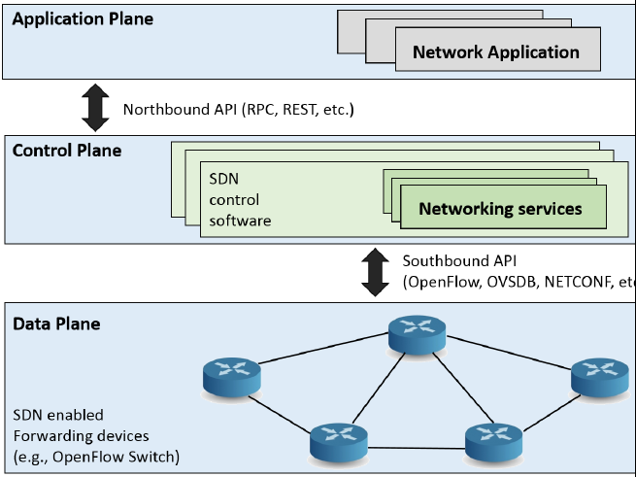
Interfaces de um controlador SDN
Um controlador define duas interfaces de comunicação:
Com as aplicações que definem comportamentos
API “northbound”
Com os elementos de comutação que formam a rede física
API “southbound”
Notes:
An SDN Controller in a software-defined network (SDN) is the “brains” of the network. It is the strategic control point in the SDNnetwork, relaying information to the switches/routers ‘below’ (via southbound APIs) and the applications and business logic ‘above’ (via northbound APIs). veicular a informação para os comutadores / routers 'abaixo' (via APIs Southbound) e as aplicações e lógica de negócios "acima" (via APIs northbound).
The SDN Controller platform typically contains a collection of “pluggable” modules that can perform different network tasks. Some of the basic tasks include inventorying what devices are within the network and the capabilities of each and gathering network statistics. Extensions can be inserted that enhance the functionality and support more advanced capabilities, such as running algorithms to perform analytics and orchestrating new rules throughout the network.

Slide 54
Southbound API
Interface de comunicação entre controladores e plano de dados.
Utilizada para programação dos dispositivos de rede (físicos e virtuais) através das aplicações de controle.
Protocolo comumente utilizado é o OpenFlow.
Notes:
OpenFlow → Uma das interfaces southbound mais utilizadas na atualidade.

Slide 55
Northbound API
Interface de comunicação entre controladores e aplicações externas.
Aplicações orientadas à lógica de negócio e monitoração da rede.
Comumente implementada na forma de REST API ou RPC.

Slide 56
Controladores SDN: características a considerar
Linguagem de programação
Nível de Abstração
Curva de aprendizado
Tamanho da base de usuários
Suporte (comunidade ou empresa)
Foco:
Southbound API ou Northbound API?
Integração com ambientes de nuvem?
Educação, pesquisa ou produção?

Slide 57
Principais controladores SDN
NOX/POX
Ryu
Floodlight
OpenDaylight
Beacon
Onix
ONOS
Outros controladores:
https://www.sdxcentral.com/resources/sdn/sdn-controllers/open-source-sdn-controllers/

Slide 58
Roteiro
Introdução
Elementos de uma rede tradicional
O padrão OpenFlow
O princípio de Redes Definidas por Software
Cenários de aplicação
O controlador SDN
Exemplos de controladores existentes

Slide 59
NOX
Primeiro controlador SDN
Desenvolvido pela Nicira em paralelo ao padrão OpenFlow (alta sinergia entre conceitos)
Distribuído como GPL em 2008 (muito usado)
Diversos controladores mais abstratos construídos sobre ele
Mantido pela comunidade de pesquisa
API deixa a desejar
Difícil Instalação e configuração

Slide 60
NOX
Linux
C++ e Python (“cola” para módulos C++)
Cooperative multithreading
Sistema de componentes
Programação orientada a eventos
Algumas aplicações distribuídas com o Software
Notes:
Quando uTlizar o NOX?
• Quando possuir conhecimentos em C++; • Quando deseja u>lizar semân>ca OpenFlow de baixo nível;

Slide 61
POX
Implementação Python, código aberto, baseada no NOX
Suporta apenas a versão 1.0 do protocolo OpenFlow
Amplamente utilizado
Possui suporte oficial
Menor tempo de aprendizagem quando comparado com outros controladores
Baixo desempenho
Notes:
Quando uTlizar o POX? • Quando possui (ou deseja adquirir) conhecimentos na linguagem Python; • Quando não necessitar de alto desempenho no controle da rede; • Quando dispõe de pouco tempo para implementação
e/ou experimentação; • Quando desejar um controlador para fins didá>cos.

Slide 62
RYU
Controlador Python de código aberto
Suporta as versões de OpenFlow 1.0, 1.2, 1.3 e 1.4
Possui integração com o ambiente de virtualização OpenStack;
Tempo de aprendizagem moderado
Baixo desempenho
Notes:
Quando uTlizar o Ryu • Quando possuir conhecimento na linguagem de programação Pyhton; • Quando não necessitar de aplicações de alto desempenho; • Quando necessitar u>lizar versões mais recentes do protocolo OpenFlow (1.3 ou 1.4); • Quando necessitar de integração com OpenStack

Slide 63
FloodLight
Controlador Java/Python de código aberto
Suporta apenas a versão 1.0 do protocolo Open Flow
Suporte da Big Switch Networks
Documentação de boa qualidade
Alto desempenho
Permite interação com o controlador a partir de uma API REST
Integração com OpenStack
Maior tempo de aprendizagem
Notes:
Quando possuir conhecimentos na linguagem de programação Java; • Quando necessitar de esempenho e suporte em níveis de produção; • Quando necessitar interagir com o controlador por meio de uma API Rest

Slide 64
OpenDaylight
Controlador Java de código aberto
Plataforma de programação de redes baseada em diferentes padrões industriais
Desempenho em níveis adequados para produção
Integração com o sistema OpenStack
Maior complexidade e tempo de aprendizado
Northbound e Southbound API claramente definidas
Notes:
Quando uTlizar o OpenDaylight? • Quando ossuir conhecimentos na linguagem Java; • Quando necessitar de desempenho e suporte em níveis de produção; • Quando necessitar de integração com OpenStack; • Quando desejar trabalhar com aplicações modulares; • Quando desejar trabalhar com aplicações suportadas por terceiros

Slide 65
ONIX
Projeto conjunto NEC, Google, Yahoo!
Código fechado, apenas descrito em um artigo
Define uma estrutura de dados que representa a visão global da rede através de um grafo (NIB, Network Information Base)
Controle da rede é feito alterando-se a NIB
Alterações se transformam em comandos para os elementos de comutação
Ao particionar e replicar a NIB entre máquinas, atinge alta escalabilidade e confiabilidade
Consistência entre máquinas é garantida pela implementação

Slide 66
ONOS
Controlador de código aberto em java
Distribui o estado da rede em múltiplos controladores distribuídos
Baseado nos conceitos descritos no artigo do ONIX
Foco em atender a grandes operadoras e provedores de serviços, voltado para redes WAN
Abstrações bem definidas de NorthBound e Southbound
Software com ênfase em modularidade
Procura atender a requisitos de escalabilidade, desempenho e alta disponibilidade

Slide 67
Controladores
NOX | 1º Controlador construído; Muito Popular Dificil instalação e configuração API deixa a desejar | Mantido pela comunidade de pesquisa Stanford | Python e C++
POX | Simples de implementar, flexível Derivado do NOX | Ótimo para pesquisa, desempenho deficiente Prototipação rápida | Python
FloodLight | Implementado para redes corporativas Permite integrar com redes não OpenFlow | Deixa a desejar nos critérios de escalabilidade e alto desempenho | Java
Beacon | Multithread. Controlador pode ser modificado dinamicamente | Datacenter com 100 vSwitch + 20 switches | Java
Ryu | Curva de aprendizado moderada, suporte a várias versões do OF, integração com o OpenStack | Documentação extensa, vários cases desenvolvidos, desempenho a desejar | Python
OpenDayLight | Northbound e Southbound bem definidas Controlador de nível ‘empresarial’ | Curva de aprendizada elevada Documentação escassa Rumo tomado pelo projeto não agradou a comunidade | Java
ONIX | Estado da rede em múltiplos controladores distribuídos; Network Information Base (NIB) | Projeto em conjunto com NEC, Google, Yahoo! Código fechado Foco: Escalabilidade e confiabilidade | C++, Python e Java
ONOS | Controlador recente, projetado desde o inicio para atender aos critérios de escalabilidade, alta disponibilidade e desempenho | Projeto em parceira | Java

Slide 68
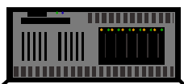


Datacenter Multi-tenant
VM 1
VM 2
VM 3
VM 1
VM 2
VM 3
Tenant 1
Open vSwitch
Open vSwitch
Tenant 2
Virtualization Server
Virtualization Server
Users
commodity
switch

Slide 69


LANES: Datacenter Multi-tenant
Virtualization Server (HostA)
Virtualization Server (HostB)
VM 1A
VM 2A
VM 3A
VM 1B
VM 2B
VM 3B
Open vSwitch
Open vSwitch
Datacenter
configuration
Ethernet infrastructure
LANES

Slide 70
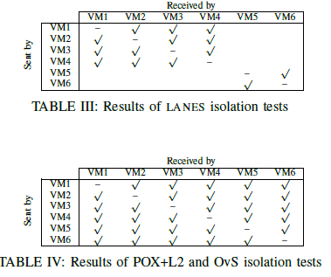
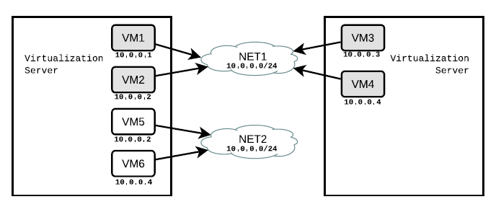
LANES: Datacenter Multi-tenant
Cada usuário pode ser levado a enxergar a rede como um único switch que interliga suas máquinas
Isolamento de tráfego

Slide 71
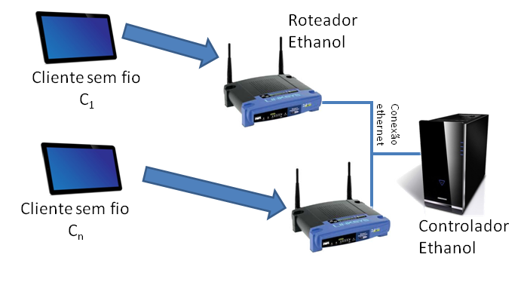
Redes Sem Fio
"Ethanol: Software Defined Networking for 802.11 Wireless Networks." IFIP/IEEE International Symposium on Integrated Network Management (IM). 2015.

Slide 72
Controlador Ethanol
Protocolo OpenFlow
Protocolo Ethanol
Conexão segura
Conexão segura
Roteador Ethanol
Interface OpenFlow
Agente Ethanol
Comutador
Rádio

Slide 73
Ethanol: Redes Sem Fio + SDN
Controle de transmissões ARP
QoS para tráfego Ethernet e sem fio
Controle de processo de associação de estações sem fio
Identificação de interfaces sem fio não ativas
"Ethanol: Software Defined Networking for 802.11 Wireless Networks." IFIP/IEEE International Symposium on Integrated Network Management (IM). 2015.

Slide 74
Redes Definidas por Software, segundo seus criadores
“SDN will allow us to innovate on our own” (Nick McKeown, Stanford)
“A major change in paradigm” (Scott Shenker, Berkeley)
“The beginning of a software era in networking” (Scott Shenker, Berkeley)
“A common vision of making networking better through software”
(Martin Casado, VMware)

